Slide 1
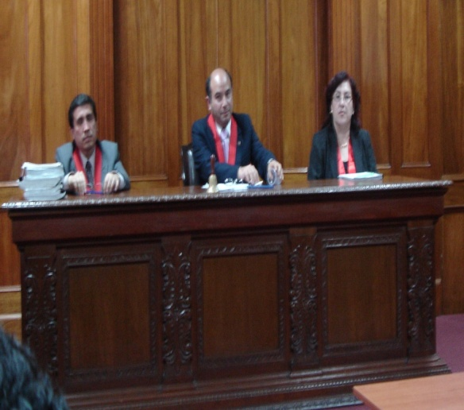
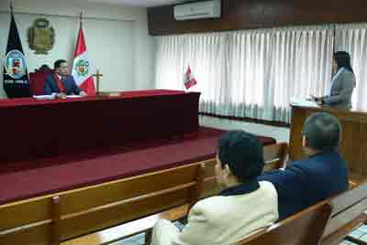
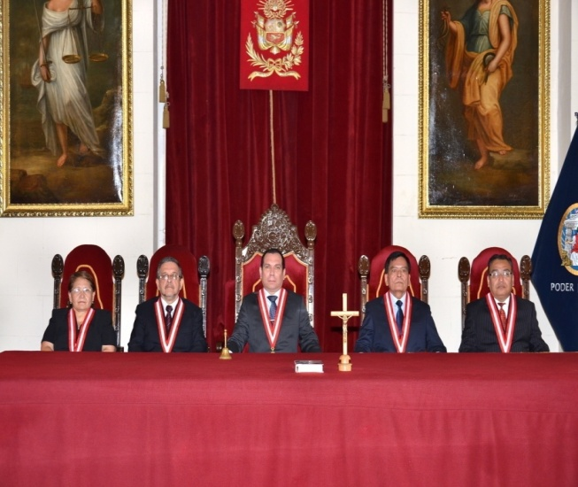
TERCERA UNIDAD
JURISDICCIÓN Y COMPETENCIA EN LA NUEVA LEY PROCESAL DEL TRABAJO
JAVIER ARÉVALO VELA
MG. EN DERECHO

Slide 2
JURISDICCIÓN
JURISDICCIÓN
Estado
Poder Judicial
Resolver
Conflictos entre las partes
Aplicación del Derecho

Slide 3
LA UNIDAD DE JURISDICCIÓN Y LA ESPECIALIDAD JURISDICCIONAL LABORAL
PRINCIPIOS Y DERECHOS DE LA FUNCIÓN JURISDICCIONAL
La unidad y exclusividad de la función jurisdiccional
Principios y derechos de la función
jurisdiccional (*)
Const. Art. 139°
(*) a excepción de la militar y la arbitral

Slide 4
LA UNIDAD DE JURISDICCIÓN Y LA ESPECIALIDAD JURISDICCIONAL LABORAL
Se desprende del Art. 139° de la Constitución, que con excepción de la jurisdicción militar y arbitral, nuestro ordenamiento jurídico no admite la posibilidad que pueda existir actualmente una jurisdicción privativa, dotada de autonomía orgánica, que tenga como función resolver los conflictos jurídicos de orden laboral, tal como ocurrió en el pasado con el Fuero Privativo de Trabajo y Comunidades Laborales.

Slide 5
LOS ÓRGANOS DE ESPECIALIDAD JURISDICCIONAL LABORAL
Sala de Derecho Constitucional y Social de la Corte Suprema de Justicia de la República
Salas Laborales
Tribunales Unipersonales
Juzgados Especializados
De Trabajo
Juzgados de Paz Letrados
Laborales

Slide 6
LA SALA DE DERECHO CONSTITUCIONAL Y SOCIAL DE LA CORTE SUPREMA DE JUSTICIA DE LA REPÚBLICA
Está conformada por cinco (05) jueces, presidiéndola el Juez Supremo Titular más antiguo. Resuelve en casación, y ocasionalmente en apelación, las causas laborales que por razón de cuantía y materia la ley considera que deben ser de su conocimiento.

Slide 7
LAS SALAS LABORALES DE LAS CORTES SUPERIORES
Las Salas Laborales, conocen en segunda instancia, y ocasionalmente en primera, las controversias de trabajo que le son elevadas vía el recurso de apelación. Como quiera que no en todas las Cortes Superiores del Perú existan Salas Laborales, ante la inexistencia de éstas, las causas laborales son resueltas por las Salas Mixtas de las Cortes.

Slide 8
LOS TRIBUNALES UNIPERSONALES
Conocen en segunda instancia las controversias laborales que implique un pago de sumas líquidas cuyo monto no exceda de 70 URP así como las resoluciones expedidas en ejecución de sentencia en los procesos laborales, cuya sentencia haya sido materia de revisión por los citados órganos jurisdiccionales.
NLPT, Sexta Disposición Transitoria, R. A. N° 182-2010-CE-PJ, R. A. N° 277-2010-CE-PJ.

Slide 9
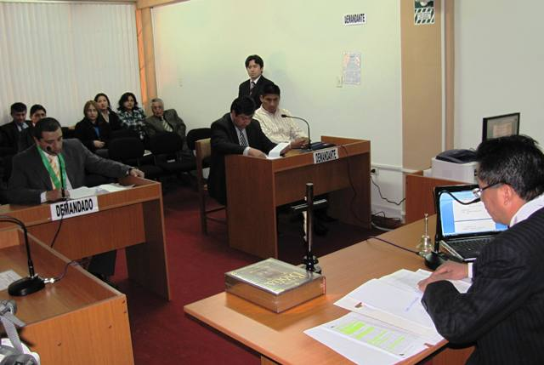
LOS JUZGADOS ESPECIALIZADOS DE TRABAJO
Son órganos unipersonales a cargo de un juez especializado que resuelven las causas laborales en primera instancia. También actúan como órganos revisores de las apelaciones interpuestas contra las sentencias en materia laboral que dicten los Juzgados de Paz Letrados Laborales. En los lugares donde no existen Juzgados Especializados de Trabajo sus atribuciones recaen en los Juzgados Mixtos.

Slide 10
LOS JUZGADOS DE PAZ LETRADOS LABORALES
La NLPT ha introducido la figura de los Juzgados de Paz Letrados Laborales los cuales por el incremento de la cuantía de las causas que conocen tendrán un papel más activo en la administración de justicia laboral.
La Resolución Administrativa N° 143-2010-CE-PJ del 21 de abril de 2010 ha declarado procedente la especialización de los Juzgados de Paz Letrados a fin de brindar un mejor servicio de administración de justicia y ha facultado también a las Cortes Superiores de Justicia para que mediante su Consejo Ejecutivo Distrital o Sala Plena ante su inexistencia, dispongan las acciones que resulten necesarias para proceder a la especialización de los Juzgados de Paz Letrados bajo su jurisdicción; teniendo en cuenta las necesidades del servicio en cada caso y siempre que la carga procesal por especialidad lo justifiquen, de acuerdo los estándares de carga procesal preestablecidos.

Slide 11
COMPETENCIA
COMPETENCIA
Facultad de los jueces
Territorio
Función
Cuantía
Administrar justicia
Materia

Slide 12
AMBITO DE LA JUSTICIA LABORAL
Laboral
JUSTICIA LABORAL
Solución de conflictos jurídicos
Individuales plurales colectivos
Derivados de la prestación personal de servicios
Formativa
Cooperativa
Administrativa

Slide 13
CARACTERES DE LA COMPETENCIA
CARACTERES DE LA COMPETENCIA
Irrenunciabilidad
Indelegabilidad

Slide 14
COMPETENCIA POR MATERIA DE LOS JUZGADOS DE PAZ LETRADOS LABORALES
Los juzgados de paz letrados laborales conocen de los siguientes procesos:
1. En proceso abreviado laboral, las pretensiones referidas al cumplimiento de obligaciones de dar no superiores a cincuenta (50) Unidades de Referencia Procesal (URP) originadas con ocasión de la prestación personal de servicios de naturaleza laboral, formativa o cooperativista, referidas a aspectos sustanciales o conexos, incluso previos o posteriores a la prestación efectiva de los servicios.
NLPT, Art. 1.

Slide 15
COMPETENCIA POR MATERIA DE LOS JUZGADOS DE PAZ LETRADOS LABORALES
2. Los procesos con título ejecutivo cuando la cuantía no supere las cincuenta (50) Unidades de Referencia Procesal (URP); salvo tratándose de la cobranza de aportes previsionales del Sistema Privado de Pensiones retenidos por el empleador, en cuyo caso son competentes con prescindencia de la cuantía.
3. Los asuntos no contenciosos, sin importar la cuantía.
NLPT, Art. 1.

Slide 16
COMPETENCIA POR MATERIA DE LOS JUZGADOS ESPECIALIZADOS DE TRABAJO
Artículo 2.- Los juzgados especializados de trabajo conocen de los siguientes procesos:
1. En proceso ordinario laboral, todas las pretensiones relativas a la protección de derechos individuales, plurales o colectivos, originadas con ocasión de la prestación personal de servicios de naturaleza laboral, formativa o cooperativista, referidas a aspectos sustanciales o conexos, incluso previos o posteriores a la prestación efectiva de los servicios.
Se consideran incluidas en dicha competencia, sin ser exclusivas, las pretensiones relacionadas a los siguientes:
a) El nacimiento, desarrollo y extinción de la prestación personal de servicios; así como a los correspondientes actos jurídicos.
NLPT, Art. 2.

Slide 17
COMPETENCIA POR MATERIA DE LOS JUZGADOS ESPECIALIZADOS DE TRABAJO
b) La responsabilidad por daño patrimonial o extrapatrimonial, incurrida por cualquiera de las partes involucradas en la prestación personal de servicios, o terceros en cuyo favor se presta o prestó el servicio.
c) Los actos de discriminación en el acceso, ejecución y extinción de la relación laboral.
d) El cese de los actos de hostilidad del empleador, incluidos los actos de acoso moral y hostigamiento sexual, conforme a la ley de la materia.
e) Las enfermedades profesionales y los accidentes de trabajo.
NLPT, Art. 2.

Slide 18
I PLENO JURISDICCIONAL SUPREMO EN MATERIA LABORAL, TEMA 2: INDEMNIZACIÓN POR DAÑOS Y PERJUICIOS DERIVADOS DE ENFERMEDADES PROFESIONALES
a. Sobre la competencia del órgano jurisdiccional laboral para conocer de las demandas de daños y perjuicios por enfermedad profesional, tanto por daño patrimonial como por daño moral.
El Pleno acordó:
Los jueces que ejercen competencia en el marco de la Ley Procesal del Trabajo N° 26636 y en la Nueva Ley Procesal del Trabajo N° 29497, conocerán de las demandas de daños y perjuicios por responsabilidad contractual tanto por daño patrimonial, que abarca el lucro cesante y daño emergente, como por daño moral, especialmente en los casos de enfermedad profesional.

Slide 19
COMPETENCIA POR MATERIA DE LOS JUZGADOS ESPECIALIZADOS DE TRABAJO
f) La impugnación de los reglamentos internos de trabajo.
g) Los conflictos vinculados a una organización sindical y entre organizaciones sindicales, incluida su disolución.
h) El cumplimiento de obligaciones generadas o contraídas con ocasión de la prestación personal de servicios exigibles a institutos, fondos, cajas u otros.
NLPT, Art. 2.
Mag. Javier Arévalo Vela

Slide 20
COMPETENCIA POR MATERIA DE LOS JUZGADOS ESPECIALIZADOS DE TRABAJO
i) El cumplimiento de las prestaciones de salud y pensiones de invalidez, a favor de los asegurados o los beneficiarios, exigibles al empleador, a las entidades prestadoras de salud o a las aseguradoras.
j) El Sistema Privado de Pensiones.
k) La nulidad de cosa juzgada fraudulenta laboral; y
l) Aquellas materias que, a criterio del juez, en función de su especial naturaleza, deban ser ventiladas en el proceso ordinario laboral.
NLPT, Art. 2.

Slide 21
COMPETENCIA POR MATERIA DE LOS JUZGADOS ESPECIALIZADOS DE TRABAJO
Conoce las pretensiones referidas al cumplimiento de obligaciones de dar superiores a cincuenta (50) Unidades de Referencia Procesal (URP).
2. En proceso abreviado laboral, de la reposición cuando ésta se plantea como pretensión principal única.
3. En proceso abreviado laboral, las pretensiones relativas a la vulneración de la libertad sindical.
NLPT, Art. 2.

Slide 22
I PLENO JURISDICCIONAL SUPREMO EN MATERIA LABORAL, TEMA 1: PROCEDENCIA DE LA PRETENSIÓN DE REPOSICIÓN POR DESPIDO INCAUSADO Y DESPIDO FRAUDULENTO EN LA VÍA ORDINARIA LABORAL
b. Sobre la procedencia de la pretensión de reposición por despido incausado y despido fraudulento en la vía laboral regulada por la Nueva Ley Procesal del Trabajo (Ley N° 29497)
El Pleno acordó:
Los jueces de trabajo están facultados para conocer de la pretensión de reposición en casos de despido incausado o despido fraudulento, en el proceso abreviado laboral, siempre que la reposición sea planteada como pretensión principal única.

Slide 23
COMPETENCIA POR MATERIA DE LOS JUZGADOS ESPECIALIZADOS DE TRABAJO
4. En proceso contencioso administrativo conforme a la ley de la materia, las pretensiones originadas en las prestaciones de servicios de carácter personal, de naturaleza laboral, administrativa o de seguridad social, de derecho público; así como las impugnaciones contra actuaciones de la autoridad administrativa de trabajo.
5. Los procesos con título ejecutivo cuando la cuantía supere las cincuenta (50) Unidades de Referencia Procesal (URP).
NLPT, Art. 2.

Slide 24
COMPETENCIA POR MATERIA DE LAS SALAS LABORALES SUPERIORES
Artículo 3.-
Las salas laborales de las cortes superiores tienen competencia, en primera instancia, en las materias siguientes:
1. Proceso de acción popular en materia laboral, a ser tramitado conforme a la ley que regula los procesos constitucionales.
2. Anulación de laudo arbitral que resuelve un conflicto jurídico de naturaleza laboral, a ser tramitada conforme a la ley de arbitraje.
NLPT, Art. 3.

Slide 25
COMPETENCIA POR MATERIA DE LAS SALAS LABORALES SUPERIORES
3. Impugnación de laudos arbitrales derivados de una negociación colectiva, a ser tramitada conforme al procedimiento establecido en la presente Ley.
4. Contienda de competencia promovida entre juzgados de trabajo y entre éstos y otros juzgados de distinta especialidad del mismo distrito judicial.
5. Conflictos de autoridad entre los juzgados de trabajo y autoridades administrativas en los casos previstos por la ley.
6. Las demás que señale la ley.
NLPT, Art. 3.

Slide 26
COMPETENCIA POR FUNCIÓN DE LA CORTE SUPREMA
4.1 La Sala de Derecho Constitucional y Social de la Corte Suprema de Justicia de la República es competente para conocer de los siguientes recursos:
a) Del recurso de casación;
b) Del recurso de apelación de las resoluciones pronunciadas por las salas laborales en primera instancia; y
c) Del recurso de queja por denegatoria del recurso de apelación o por haber sido concedido en efecto distinto al establecido en la ley.
NLPT, Art. 4, Inc. 1.

Slide 27
COMPETENCIA POR FUNCIÓN DE LAS SALAS LABORALES DE LAS CORTES SUPERIORES
4.2 Las salas laborales de las cortes superiores son competentes para conocer de los siguientes recursos:
Del recurso de apelación contra las resoluciones expedidas por los juzgados laborales; y
Del recurso de queja por denegatoria del recurso de apelación o por haber sido concedido en efecto distinto al establecido en la ley.
NLPT, Art. 4, Inc. 2.

Slide 28
COMPETENCIA POR FUNCIÓN DE LOS JUZGADOS ESPECIALIZADOS DE TRABAJO
4.3 Los juzgados especializados de trabajo son competentes para conocer de los siguientes recursos:
a) Del recurso de apelación contra las resoluciones expedidas por los juzgados de paz letrados en materia laboral; y
b) del recurso de queja por denegatoria del recurso de apelación o por haber sido concedido en efecto distinto al establecido en la ley.
NLPT, Art. 4, Inc. 3.

Slide 29
DETERMINACIÓN DE LA CUANTÍA
Artículo 5.-
La cuantía está determinada por la suma de todos los extremos contenidos en la demanda, tal como hayan sido liquidados por el demandante. Los intereses, las costas, los costos y los conceptos que se devenguen con posterioridad a la fecha de interposición de la demanda no se consideran en la determinación de la cuantía.
NLPT, Art. 5.

Slide 30
COMPETENCIA POR TERRITORIO
Artículo 6.-
A elección del demandante es competente el juez del lugar del domicilio principal del demandado o el del último lugar donde se prestaron los servicios. Si la demanda está dirigida contra quien prestó los servicios, sólo es competente el juez del domicilio de éste.
En la impugnación de laudos arbitrales derivados de una negociación colectiva es competente la sala laboral del lugar donde se expidió el laudo.
La competencia por razón de territorio sólo puede ser prorrogada cuando resulta a favor del prestador de servicios.
NLPT, Art. 6.

Slide 31
REGULACIÓN EN CASO DE INCOMPETENCIA
Artículo 7.-
7.1 El demandado puede cuestionar la competencia del juez por razón de la materia, cuantía, grado y territorio mediante excepción.
Sin perjuicio de ello el juez, en cualquier estado y grado del proceso, declara, de oficio, la nulidad de lo actuado y la remisión al órgano jurisdiccional competente si determina su incompetencia por razón de materia, cuantía, grado, función o territorio no prorrogado.
NLPT, Art. 7, Inc. 1.

Slide 32
REGULACIÓN EN CASO DE INCOMPETENCIA
7.2 Tratándose del cuestionamiento de la competencia del juez por razón de territorio, el demandado puede optar, excluyentemente, por oponer la incompetencia como excepción o como contienda.
La competencia de los jueces de paz letrados sólo se cuestiona mediante excepción.
NLPT, Art. 7, Inc. 2.

Slide 33
REGULACIÓN EN CASO DE INCOMPETENCIA
7.3 La contienda de competencia entre jueces de trabajo y entre éstos y otros juzgados de distinta especialidad del mismo distrito judicial la dirime la sala laboral de la corte superior correspondiente.
Tratándose de juzgados de diferentes distritos judiciales, la dirime la Sala de Derecho Constitucional y Social de la Corte Suprema de Justicia de la República.
NLPT, Art. 7, Inc. 3.

Slide 34
ACUERDO DE PLENO SUPREMO
1.5.5. En los casos en que el Juez de la causa advierta la improcedencia de la demanda por incompetencia; éste debe disponer la remisión del proceso al juez competente para que conozca del mismo o adecuar la vía procesal, de ser el caso.
II PLENO JURISDICCIONAL SUPREMO EN MATERIA LABORAL, TEMA 1

Slide 35
COMPETENCIA PARA TERCERÍAS
Los jueces laborales que conocen de la causa principal son competentes para conocer de las tercerías de propiedad o preferentes de pago en razón que no existía trámite previamente determinado y muchas veces los juzgados de Trabajo se declaraban incompetentes para conocer de las mismas, sin embargo las Salas Laborales sí admitían estas tercerías aplicando el artículo 32° del Código Procesal Civil.
NLPT, Cuarta Disposición Complementaria

Slide 36
COMPETENCIA PARA PROCESOS DE COBRO DE HONORARIOS POR EL ABOGADO PATROCINANTE
Al igual que en el caso de la tercería se hacía necesario establecer un proceso especial de cobro de honorarios, pues, no existía uniformidad al respecto en los Juzgados de Trabajo, aunque las Salas consideraban que el procedimiento era el incidental previsto en el artículo 294 del Texto Único Ordenado de la Ley Orgánica del Poder Judicial.
NLPT, Cuarta Disposición Complementaria

